Slide 1
Wer sind die Globalisierungskritiker?
-
Und was wollen sie?

Slide 2
"Globalisierung geht ganz anders – Menschen und Natur vor Profit!"
Klimawandel?! Millionen hungern?!
Massenentlassungen
trotz Rekordgewinnen?!
Privatisierung von
Bildung und Vorsorge?!
Wer arm ist, wird ärmer.
Wer reich ist, wird reicher?!
Kriege um Rohstoffe?!

Slide 3
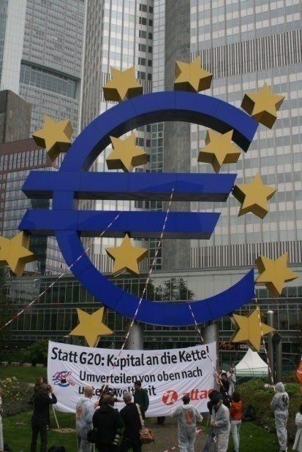
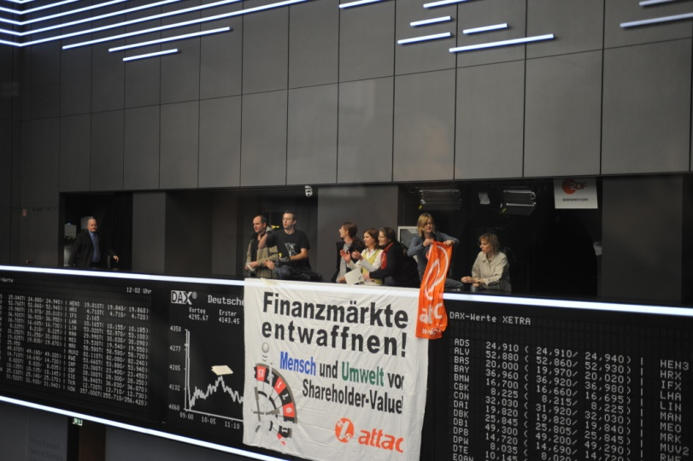
Attac Deutschland
Gegründet am 22.01.2000
Konsensprinzip
Mitglieder: Privatpersonen & Organisationen
Bundesweite Arbeitsschwerpunkte
Wissenschaftlicher Beirat
ÜbersetzerInnenteam
Bundesbüro
Internet
www.attac.de
www.attac-netzwerk.de

Slide 4
Wer trägt Attac in Deutschland?
Ca. 22.300 Privatpersonen
Ca. 240 Mitgliedsorganisationen
Gewerkschaften Ver.di, GEW DGB Jugend, DGB Saar Untergliederungen der Gewerkschaften Kirchen Pax-Christi – Deutsche Sektion Reformierter Bund Kairos Europa, missio Ökumenische Netzwerke Pro Ökumene Wirtschaft Oswald v. Nell-Breuning-Institut Kritische Aktionäre/Innen | Erwerbslosen- und soziale Initiativen Euromärsche terre des hommes Pro Asyl IPPNW Umweltorganisationen BUND / Friends of the Earth Germany BUNDjugend Naturfreunde und –jugend Privatpersonen Hagen Rether, Bela B., Ute Scheub, Andrea Nahles, Günter Grass … | Entwicklungsorganisationen Weltwirtschaft, Ökologie und Entwicklung (WEED) Informationsstelle Lateinamerika (ILA) Südwind-Institut medico international Germanwatch Politik [solid] Memorandum Gruppe Antifaschistischer Bund Grüne Jugend Jusos

Slide 5
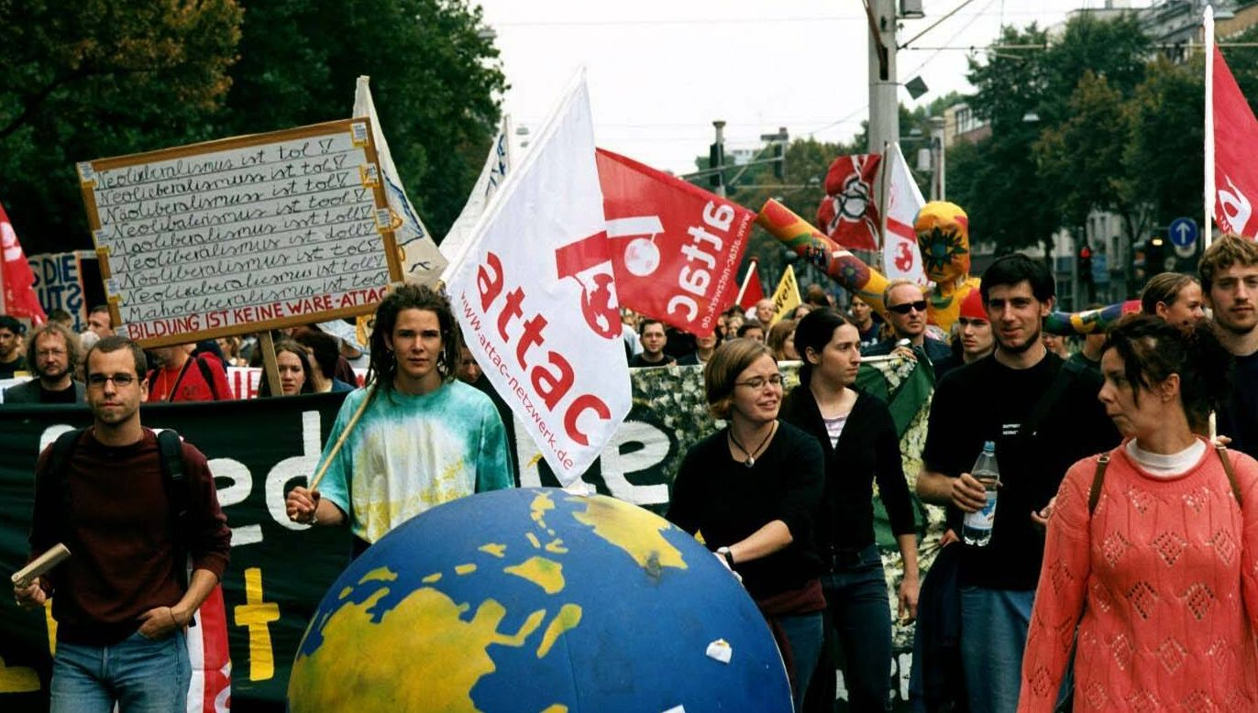
Attac International
Europa Belgien Dänemark Deutschland Finnland Frankreich Griechenland Italien Niederlande Norwegen Österreich Polen Portugal Island | Ungarn Schweden Spanien Schweiz Luxemburg Jersey Asien Japan Libanon Australien | Afrika Marokko Tunesien Togo Elfenbeinküste Gabun | Amerika Argentinien Chile Quebec Uruguay Peru
www.attac.org

Slide 6
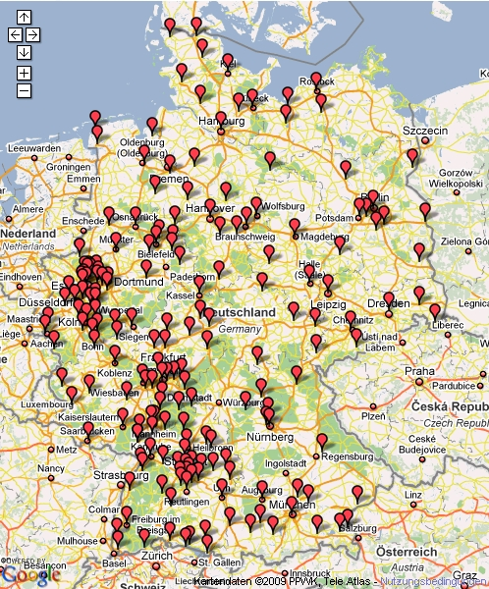
Attac
Regionalgruppen
Momentan 205 aktive Gruppen
Gruppenunterstützung durch das Bundesbüro
Regionalgruppen arbeiten autonom
Interessierte, ob jung oder älter, sind immer willkommen

Slide 7
Attac - Charakteristika
Für jeden offen: Ideologischer Pluralismus, bewegungs-übergreifend und international
Aber: Kein Platz für Rassismus, Antisemitismus, Fremdenfeindlichkeit und Chauvinismus
Kombination aus Netzwerk und Organisation, basis- und bewegungsorientiert
Partizipative, dezentrale und flexible Organisationsstrukturen
Völlig unabhängig (Finanzen)
Thematische Vielfalt, aber Schwerpunkte setzen
Bildungsorientiertes Aktionsbündnis
  Breites Bildungsangebot
  Langfristige Arbeit an Themen
  Komplexität der Globalisierung für Nicht-Ökonomen verständlich machen
  Expertise: Wissenschaftlicher Beirat
  Ziviler Ungehorsam und fantasievolle Aktionen
Positive Alternativen formulieren und durchsetzen!
Eine andere Welt ist möglich!

Slide 8
Kleine und große Attac - Erfolge
Die neoliberale Globalisierung hat ihre Monopolstellung verloren. Alternativen werden gedacht, gelebt und entwickelt!
Privatisierungen werden nicht mehr als Allheilmittel gesehen
Demonstrationen mit breiter Mobilisierung und großer Signalwirkung
Unzählige (Bildungs-) Veranstaltungen und Kongresse
Eine Vielfalt von kritischen Veröffentlichungen
Die Bahn-Privatisierung liegt auf Eis
Die Fassaden der Welthandelsorganisationen bröckeln
Attac-Forderungen, wie die Finanztransaktionssteuer, sind mehrheitsfähig

Slide 9
Die Struktur von Attac Deutschland
Wer ist Attac?
Einzelmitglieder
Organisationen
Kommunen
Bundesweite AGs
Attac -Gruppen
Wissenschaftl. Beirat
KünstlerInnen
nehmen teil
beteiligen sich
steuert
Kampagnen
Proteste
Bildungsarbeit
Expertise
Aktionen
Ratschlag
wählt
legt fest
Bundes-büro
Attac-Rat
Koordinierungs-
kreis
unterstützt
unterstützt
Wer entscheidet?
Was macht Attac?

Slide 10
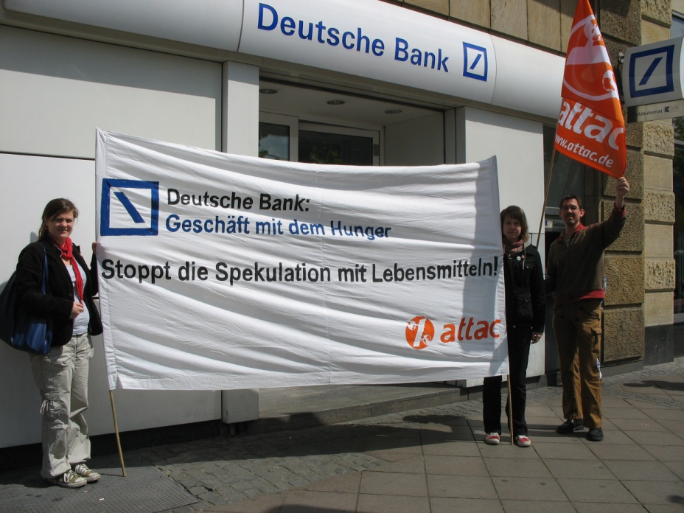
Arbeitsgruppen / Kampagnen
Welthandel und WTO
Finanzmärkte und Steuern
EKU – Energie, Klima, Umwelt
Lateinamerika
AG Globalisierung und Krieg
Solidarische Ökonomie
ArbeitFAIRteilen
EU-AG
AG-Gender
Feministattac
Soziale Sicherungssysteme
…
„Das Casino schließen!“
„PPP-Irrweg“
„Wir zahlen nicht für eure Krise!“
„Betriebe in Belegschaftshand“
…

Slide 11
Attac – Grundkonsens
Ein Auszug
Finanzmärkte müssen unter demokratisch Kontrolle
Finanzarchitektur zum Wohl der Menschen und der Umwelt
Einführen einer Finanztransaktionssteuer
Verbot von Hedgefonds
Sonderabgabe auf große Vermögen
Schließen aller Steueroasen
Lösung der Schuldenkrise und nachhaltige Entwicklung
Ende der neoliberalen Strukturanpassung
Welthandelsordnung, die den Interessen der Entwicklungsländer, sozial Benachteiligten und der Umwelt Vorrang einräumt
Internationale Institutionen, die diesem Zielen dienen
Illegitime Schulden streichen und faire Insolvenzverfahren
Frieden lässt sich nicht mit militärischen Mitteln schaffen
Europa demokratisieren und sozial gestalten
Wirtschaftsdemokratie und ökonomische Teilhaberechte müssen auf allen Ebenen verstärkt
werden.

Slide 12
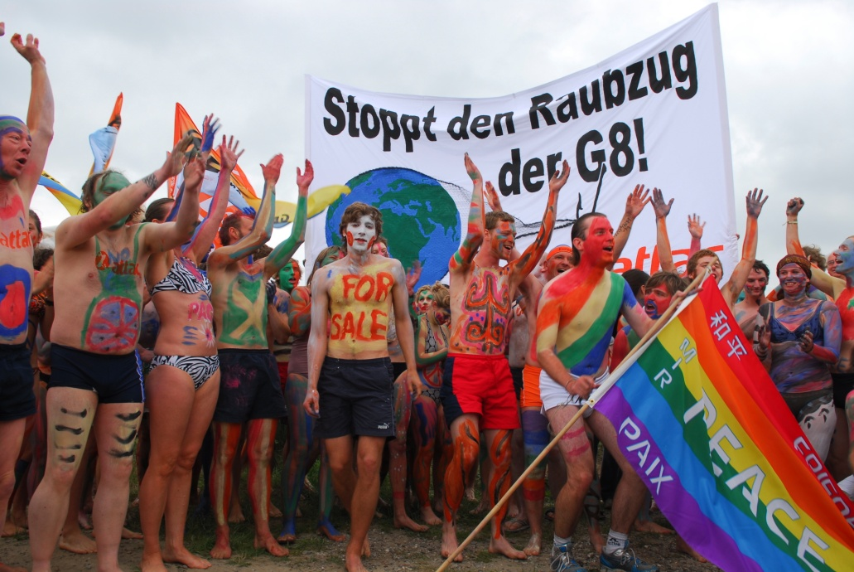
Engagement bei Attac
1) Der Einstieg
Liste für Post- und Email-Rundbriefe und Infomaterial
Sich informieren:
Webseite: www.attac.de
Lesen, lesen, lesen.
Mit FreundInnen und Bekannten sprechen.
An (Bildungs-) Veranstaltungen teilnehmen
2) In Gruppen vor Ort mitarbeiten
Infrastruktur aufbauen
Andere Informieren
Organisieren von Veranstaltungen
Info-Tische und Pressearbeit
3) Finanzielle Unterstützung und Mitglied werden
4) Kampagnenarbeit
Kreative Aktionen (Theater, „Ziviler Ungehorsam“,…)
Beteiligung an überregionalen Aktionen und Events
Beteiligung an bundesweiten AGs

Slide 13
Attac - Termine
Bitte eure Termine eintragen!

Slide 14
Unsere Attac-Gruppe
Bitte euren Ansprechpartner usw. eintragen!

